Slide 1
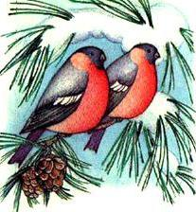
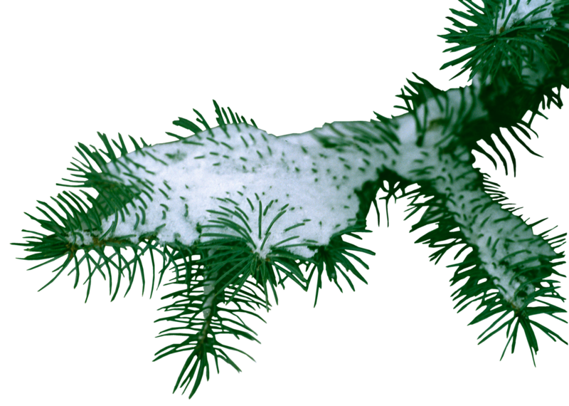
«Покормите птиц зимой!»
(как помочь птицам пережить зиму)
Выполнила: Брагина Татьяна Александровна
учитель начальных классов

Slide 2
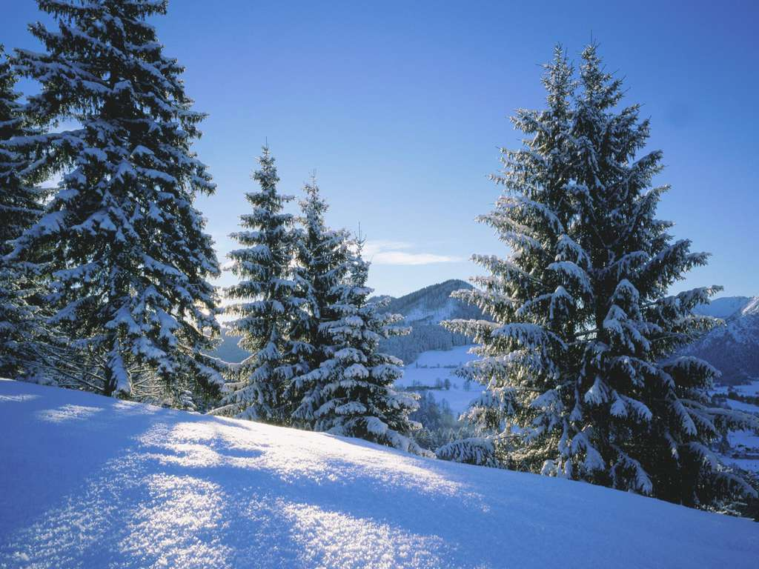

Slide 3
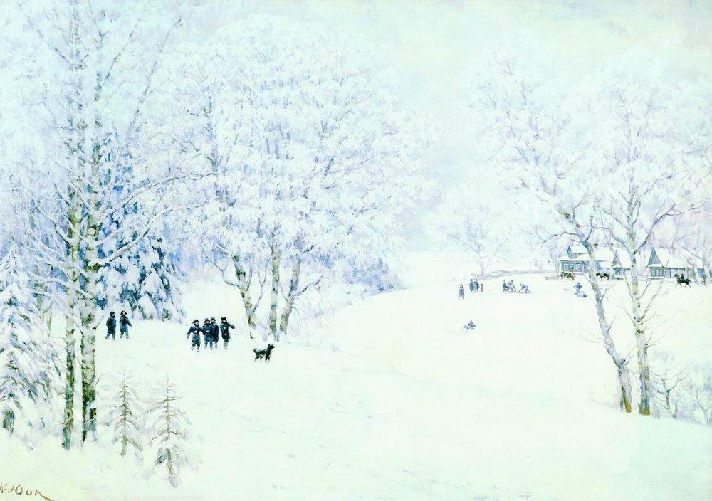

Slide 4
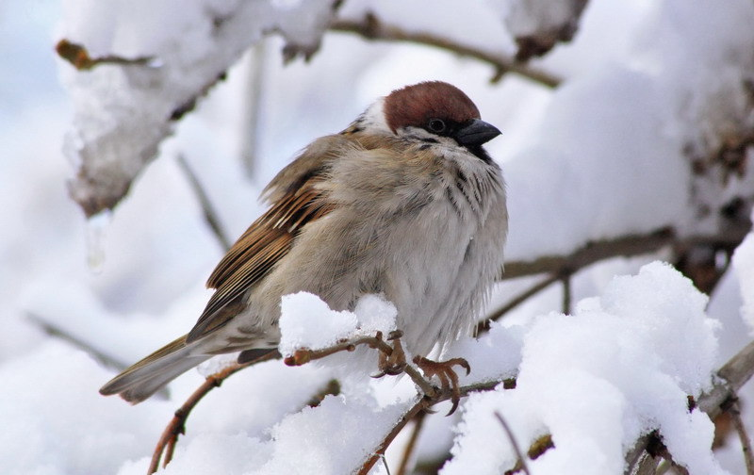
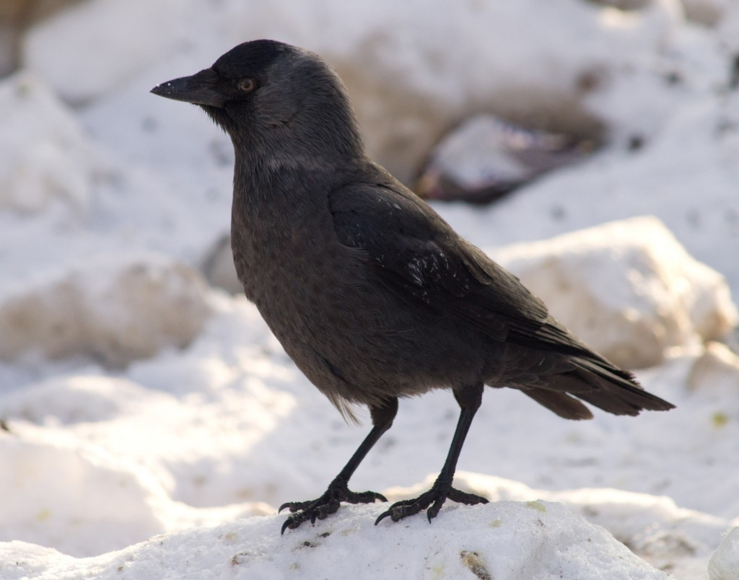
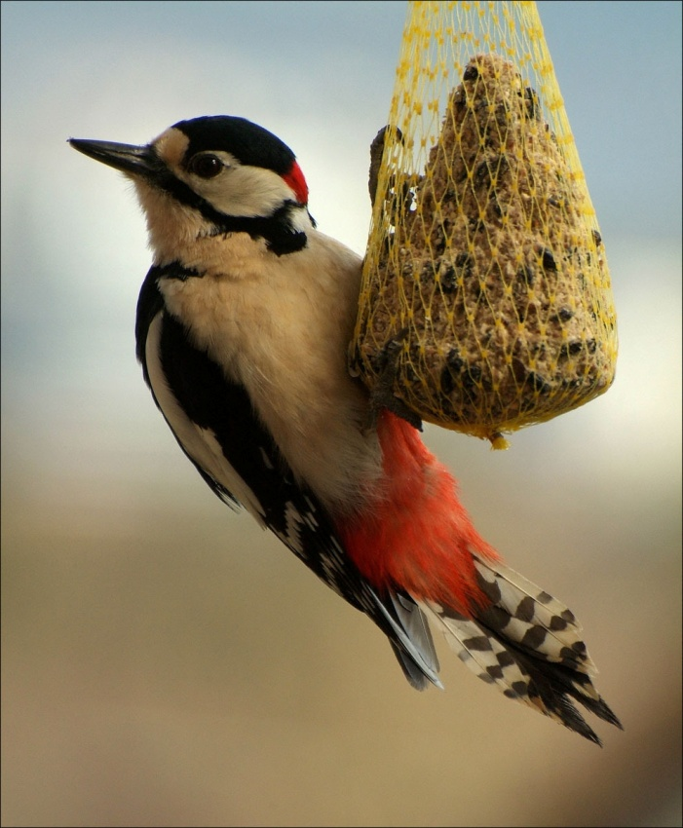
воробей
галка
дятел

Slide 5
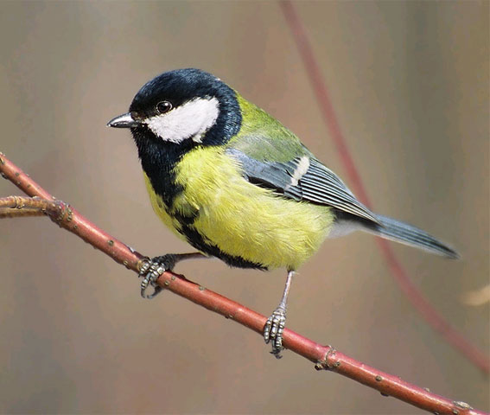
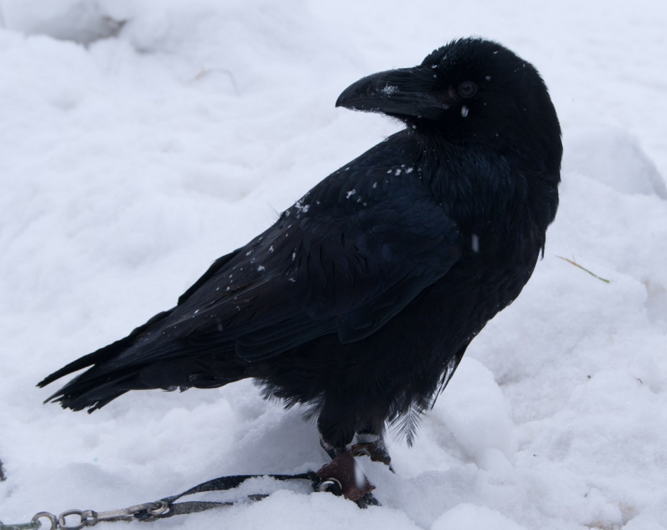
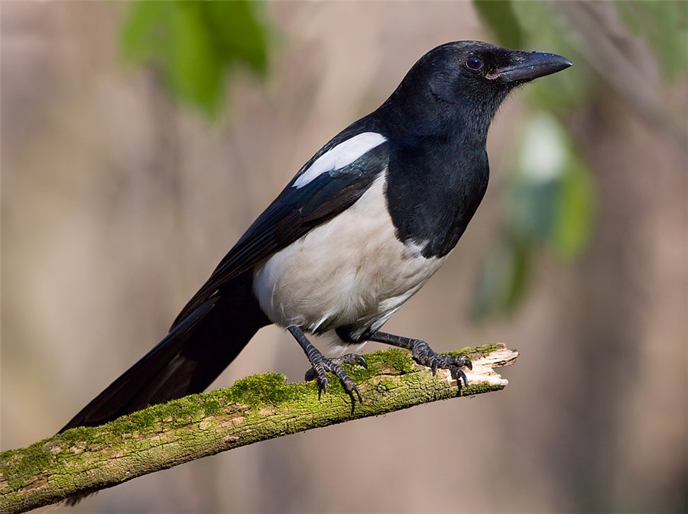
синица
ворона
сорока

Slide 6
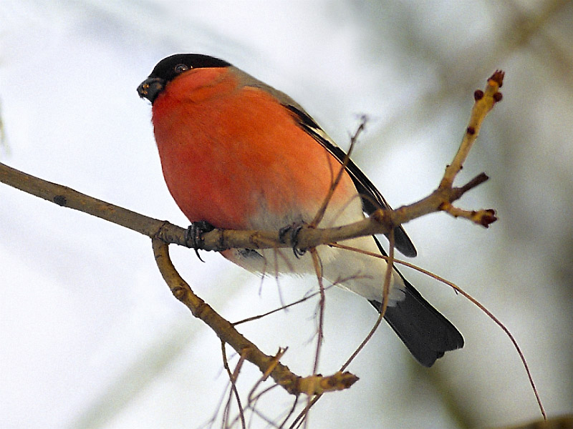
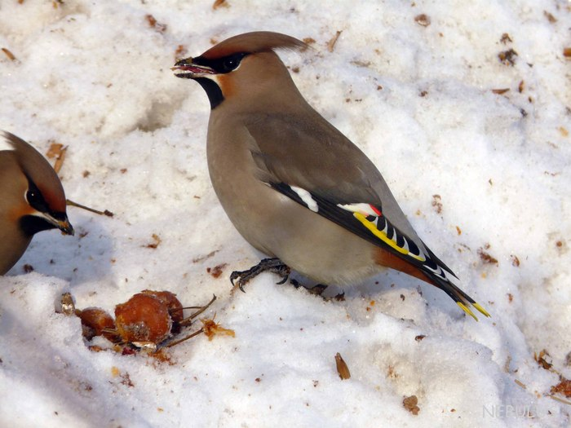
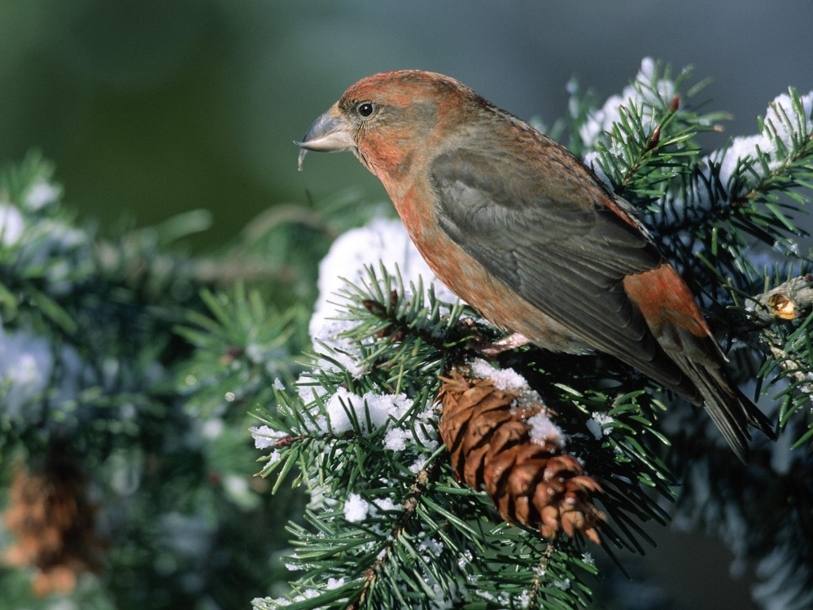
снегирь
свиристель
клёст

Slide 7
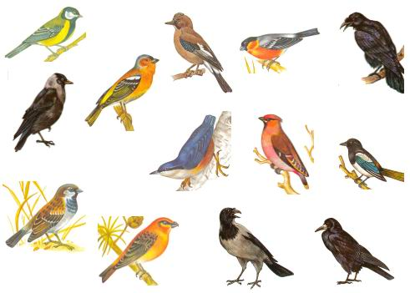
Зимующие птицы

Slide 8
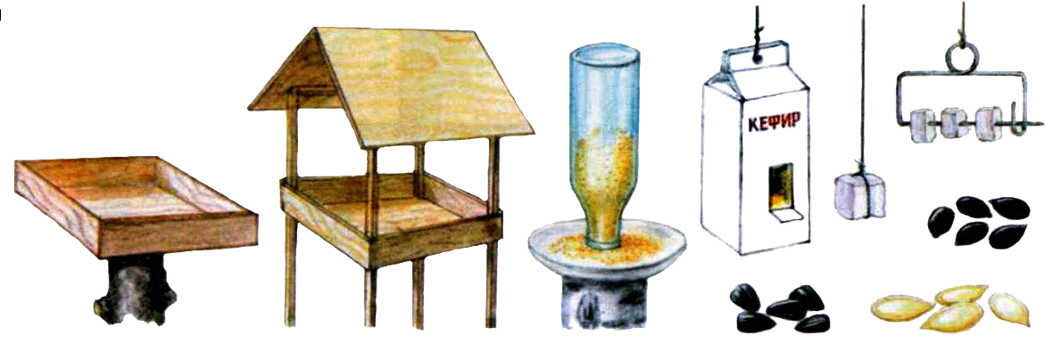
Виды кормушек

Slide 9
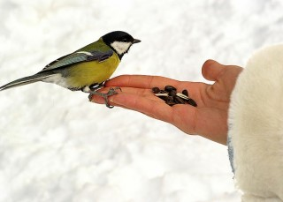
Покормите птиц!

Slide 10
Правила подкормки птиц зимой.
Во время подкормки птиц не сорите в лесу, парке, саду: не оставляйте там газеты, пакеты, жестяные банки и коробки.
Кормушки для птиц должны быть очень скромными, лучше не раскрашенными.
Корма в кормушке должно быть немного и только нужного птицам: крошки хлеба, семена подсолнечника, несолёное сало.
4. Кормите птиц регулярно !

Slide 11
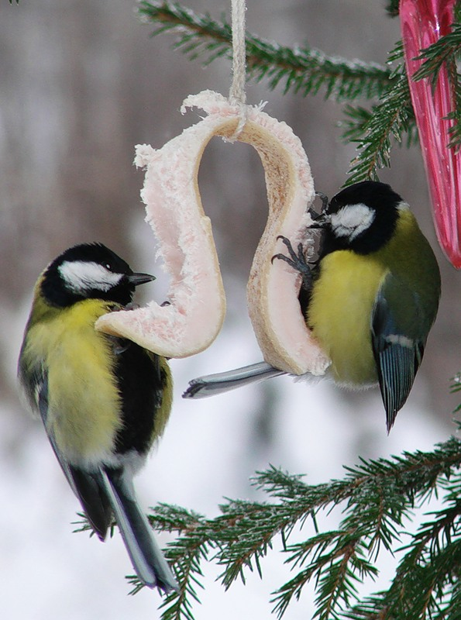
ОСНОВНЫЕ ЗИМНИЕ КОРМА:
семена подсолнечника, арбуза,
тыквы;
- пшеничные отруби;
- овсяные хлопья, пшено;
- крошки белого хлеба;
- несолёное! сало.

Slide 12
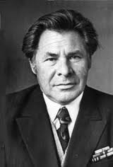
Носов
Евгений Иванович
( 1925 – 2002 гг.)

Slide 13
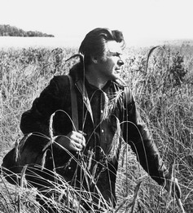

Slide 14
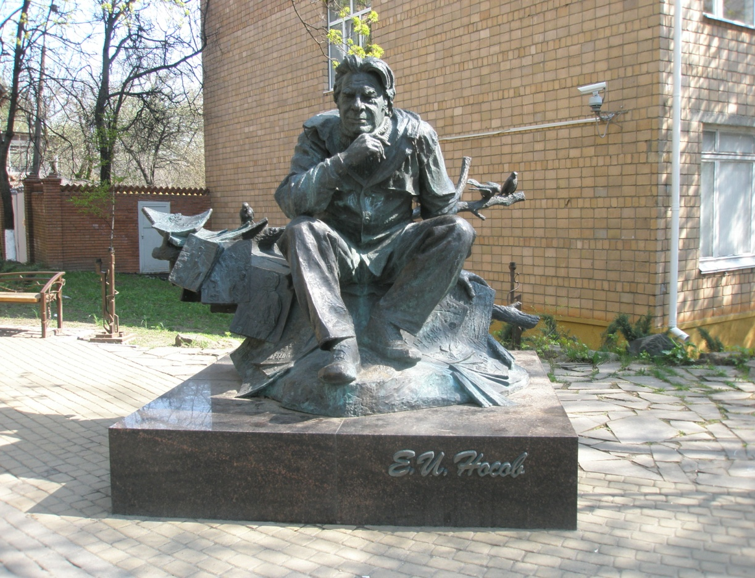
г. Курск. Памятник Е.И. Носову.
(скульптор Владимир Бартенев)

Slide 15
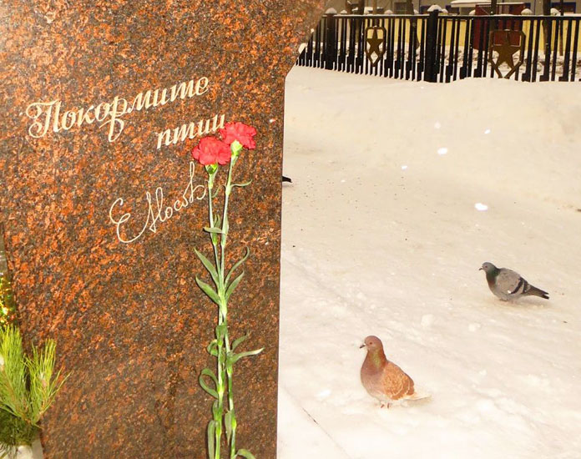

Slide 16
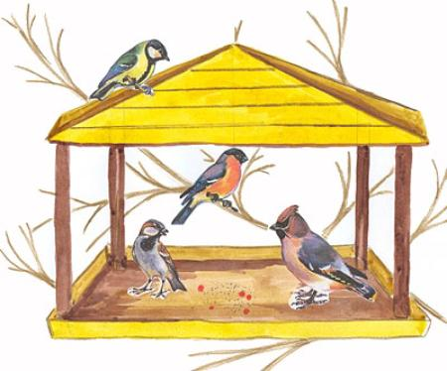
ПОКОРМИТЕ ПТИЦ!

